Slide 1
t-Test für unabhängige und abhängige Stichproben
Laura Führ, Cara Rippen, Sophia Strolz, Sabine Gramsch

Slide 2
Gliederung
Was ist der t-Test?
Wiederholung: Statistische Hypothesen
t-Test für unabhängige Stichproben
Theorie
SPSS
Aufgabe
t-Test für abhängige Stichproben
Theorie
SPSS
Aufgabe

Slide 3
Was ist der t-Test?
Fragestellung: Unterscheiden sich zwei Stichproben hinsichtlich eines interessierenden Merkmals?
Vorgehen: Vergleich von Mittelwerten - Unterschied durch systematischen Effekt oder Zufall?
Entscheidung: Stammen die Gruppen aus derselben oder aus unterschiedlichen Populationen?
Nutzen: Überprüfung aufgestellter Unterschiedshypothesen

Slide 4
Mittelwertsvergleiche
Vergleich mit gegebenem Erwartungswert
Vergleich verschiedener
Stichproben
Vergleich selber
Stichprobe (Messwiederholung)
1 Stichproben t-Test
Unabhängiger t-Test
Abhängiger t-Test

Slide 5
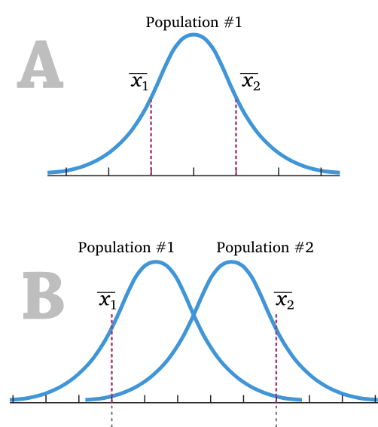
Hypothesen
Ausgangspunkt: Inhaltlich Hypothese → Statistische Hypothese
Nullhypothese
Bekannter Zustand
H0: µ1 = µ2
Empirische Mittelwerte stammen aus derselben Population
Alternativhypothese
Neuer Zustand
H1: µ1 ≠ µ2
Empirische Mittelwerte stammen aus verschiedenen Populationen
→ T-Test = Entscheidungshilfe zwischen diesen beiden konkurrierenden Hypothesen

Slide 6
Gerichtet vs. ungerichtetes Testen
Gerichtet
Eine Richtung des Effekts ist vorgegeben
Z.B. besser oder schlechter, also µ1 > µ2 oder µ1 < µ2
Einseitiges Testen
Ungerichtet
Lediglich unterschiedlich
Ungleich, also µ1 ≠ µ2
Zweiseitiges Testen
Notes:
Spss testet immer nur ungerichtet

Slide 7
Ablehnungsbereich,
Beide Tests suggerieren die Nullhypothese zu verwerfen
Annahmebereich, beide Tests verwerfen die Nullhypothese NICHT
Ablehnungsbereich (nur für den zweiseitigen Test)

Slide 8
Unabhängiger t-Test

Slide 9
t-Test für unabhängige Stichproben
= Vergleich von Mittelwerten zweier unabhängiger Gruppen
Voraussetzungen
Unabhängige Stichproben
Merkmal intervallskaliert
Merkmal in Population normalverteilt (davon wird ausgegangen)
Kolmogorov-Smirnov-Test
Streuungen der Population müssen gleich sein - Varianzhomogenität
Levene Test
Hinweis: Stichproben können unterschiedlich groß sein

Slide 10
t-Test für unabhängige Stichproben
Vorgehen
Hypothesen aufstellen und Signfikanzniveau festlegen
Daten erheben → Mittelwerte und Mittelwertsdifferenz bestimmen
Bestimmen der Prüfgröße t
Wahrscheinlichkeit aus t-Verteilung ablesen
Entscheidung für eine der Hypothesen
ABER wie kommt man auf die Prüfgröße t und die zugehörige
t-Verteilung?

Slide 11
Student‘s t
Vorgehen
Berechnung der SD für die Stichproben
Pooling und Korrektur der SD, um eventuell unterschiedlich große Gruppen zu berücksichtigen
Berechnung der geschätzten Populationsstandardabweichung σ
Teilen der σ durch die Wurzel der Stichprobengröße, um den SE zu bekommen
SE = Standardfehler, d.h. die Streuung des Mittelwertunterschieds (durch Zufallsauswahl der Stichproben verursacht)
Notes:
Um anhand festgelegtem Signifikanzniveau eine Entscheidung über Nullhypthese zu treffen, wird eine Prüfgröße aufgrund der Stichprobendaten berechnet
ermöglicht es die Wahrscheinlichkeit der Mittelwertedifferenz unter Annahme der H0 zu bewerten → wie wahrscheinlich ist die gefundene Differenz wenn beide Stichproben eigentlich aus derselben Population stammen?
Unter Kenntnis der Standardabweichung kann die empirische Mittelwertsdifferenz in einen t-Wert umgerechnet werden → anhand der t-Verteilung kann diesem t-Wert eine Wahrscheinlichkeit zugeordnet werden, mit der exakt dieser oder ein extremerer t-Wert unter Annahme der Nullhypothese auftritt

Slide 12
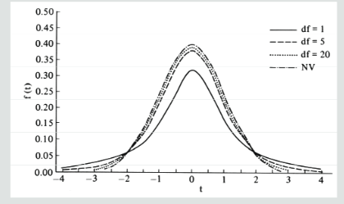
Die t-Verteilung
Zuordnung einer Auftretenswahrscheinlichkeit zu dem empirischen t-Wert unter Annahme der Nullhypothese
Form von Freiheitsgraden abhängig → mit zunehmender Anzahl an „df“ Annäherung an Normalverteilung
Unimodal und symmetrisch um 0
Schmalgipfliger als Normalverteilung
Notes:
t-Verteilung erlaubt die Zuordnung einer Auftretenswahrscheinlichkeit zu dem empirischen t-Wert unter der Nullhypothese.
„Ein t-Wert schneidet einen gewissen Prozentsatz der Fläche einer t-Verteilung ab.“
Gemäß des zentralen Grenzwertsatzes folgt die Verteilung von Mittelwertsdifferenzen einer t-Verteilung
Zentraler Grenzwertsatz = „Die Summe einer großen Zahl unabhängiger, identisch verteilter Zufallsvariablen ist apprximativ normalverteilt“ → Der Mittelwert ist nichts andere als eine Summe von Zufallsvariablen, also gilt der zentrale Grenzwertsatz auch für ihn
In der Praxis sind Mittelwerte jedoch nur für unendlich große Stichproben wirklich normalverteilt, für kleinere jedoch t-verteilt
Deren genaue Form ist immer an Freiheitsgrade gebunden

Slide 13
Bewertung des t-Werts
Einsetzen des t-Werts in die t-Verteilung → Bestimmen eines p-Werts
p-Wert = Wahrscheinlichkeit für das Auftreten der gefundenen oder einer extremeren Mittelwertsdifferenz, unter Annahme der H0
wenn p < α wird H0 verworfen und die H1 vorerst angenommen
Notes:
Die Nullhypothese nimmt an, dass der gefundene Unterschied der Mittelwerte zufällig zustande gekommen ist und die Stichproben aus zwei Populationen mit identischen Mittelwert stammen → unter dieser Annahme errechnet der t-Test ene Wahrscheinlichkeit p für das Auftreten der gefundenen oder einer größeren Differenz, z.B. p = 0,03
Die Wk für das Finden einer solchen oder größeren Differenz beim Ziehen aus der derselben Population beträgt also nur 3% → sehr gering, Nullhypothese wird verworfen
T-Wert erlaubt mit Hilfe der ihm zugeordnetetn Wahrscheinlichkeit eine Entscheidung darüber, ob die Annahme der Nullhypothese eher falsch ist → bei geringer Wahrscheinlichkeit ist Ablehnung der Nullhypothese möglich, kein Zufall sondern systematischer Effekt für Unterschied verantwortlich → Gruppen stammen aus verschiedenen Populationen

Slide 14
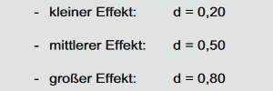
Effektgröße
Größe des Effekts ist für die inhaltliche Bewertung des t-Test Ergebnisses wichtig
Wichtig um Aussagen über die Praktische Relevanz der Ergebnisse treffen zu können
Cohens d

Slide 15
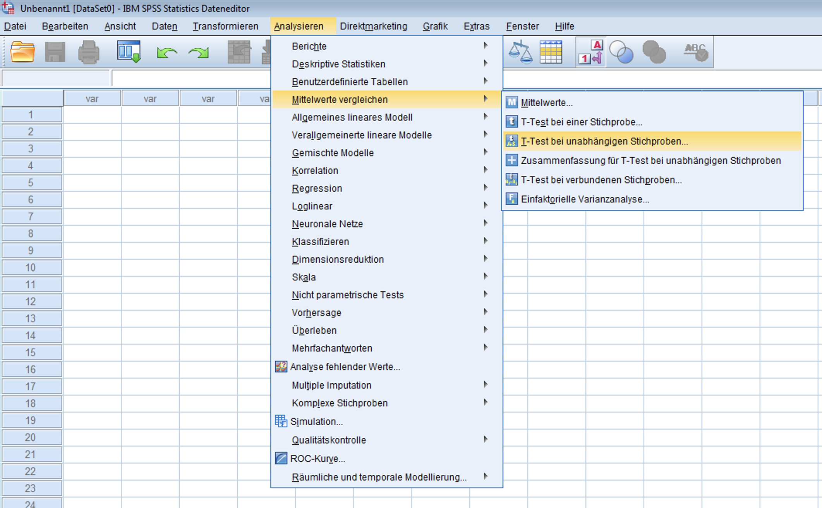
Unabhängiger t-test mit SPSS
Klicksequenz: Analysieren → Mittelwerte vergleichen → t-Test für unabhängige Stichproben

Slide 16
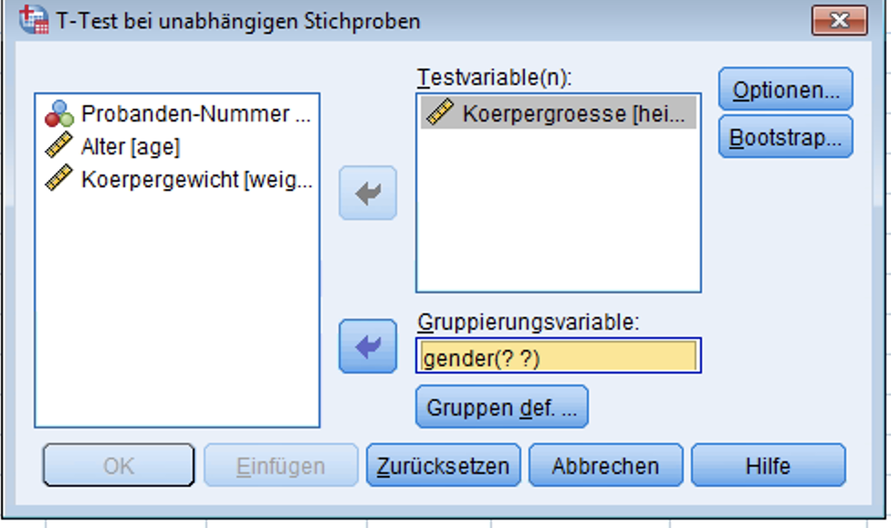
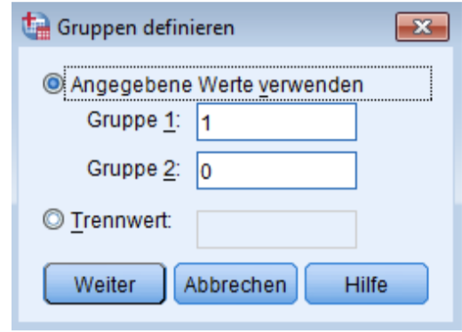
Unabhängiger t-test mit SPSS
Testvariable = interessierendes Merkmal
Gruppierungsvariable = z.B. Geschlecht

Slide 17
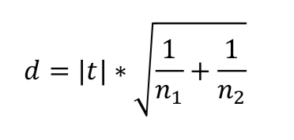
Unabhängiger t-test mit SPSS
Gruppenstatistik: Tendenz der Mittelwerte ablesbar
2. Levene-Test und unabhängiger t-Test
Cohen‘s d von Hand berechnen:

Slide 18
Datensatz_unabhängig + Aufgabe_unabhängig auf Methodenlehre herunterladen

Slide 19
Abhängiger t-Test
Verbundener t-Test

Slide 20
t-Test für abhängige Stichproben
Überprüft, ob sich die Mittelwerte zweier abhängiger Stichproben unterscheiden
Messwerte werden paarweise zusammengefasst
Beispiel:
Wirkung eines Treatments messen („vorher - nachher“ Vergleich) → zeitliche Trennung

Slide 21
Methoden
Messwiederholung
Geschwister- oder Ehepaare
Parallelisierung

Slide 22
Voraussetzungen
Messungen müssen unabhängig sein
Differenzen der Messwerte sollen normalverteilt sein
Anzahl der Datenpunkte in beiden Stichproben MUSS identisch sein
Variable muss mindestens intervallskaliert sein
Messzeitpunkte müssen abhängig sein

Slide 23
Was wird getestet?
Stammen die Stichproben aus derselben Population?
Ja = Unterschied beruht auf Zufall ( µ_{x1} = µ_{x2} = µ )
Nein = Wir haben zwei Stichproben aus zwei Populationen
Hat das Treatment eine Wirkung?
→Bsp: Medikament

Slide 24
Vorgehen
Mittelwertdifferenz bilden
x̅2 - x̅ 1 = Δ x̅
Differenz von x̅ und µ bilden um unter Annahme der Nullhypothese zu testen
Frage: Ist der Mittelwertsunterschied Zufall oder handelt es sich um einen systematischen Effekt?
→Es bildet sich eine Datenreihe, die lediglich aus Mittelwertdifferenzen besteht
Wir bilden einen MW der Mittelwertdifferenzen
→ $\frac{1}{n}$($x_{1}+x_{2}$+ … + $x_{n}$)

Slide 25
Wir brauchen den Erwartungswert
Idee: Kommen Stichproben aus DERSELBEN Population, ist die erwartete Differenz zwischen x̅ und µ = 0
Nun können wir genauso vorgehen wie beim unabhängigen t-Test
und berechnen die Prüfgröße t
diese kann in die Verteilung eingesetzt werden um eine Wahrscheinlichkeit p zu erhalten
→Ist der Unterschied zwischen den Stichproben signifikant?

Slide 26
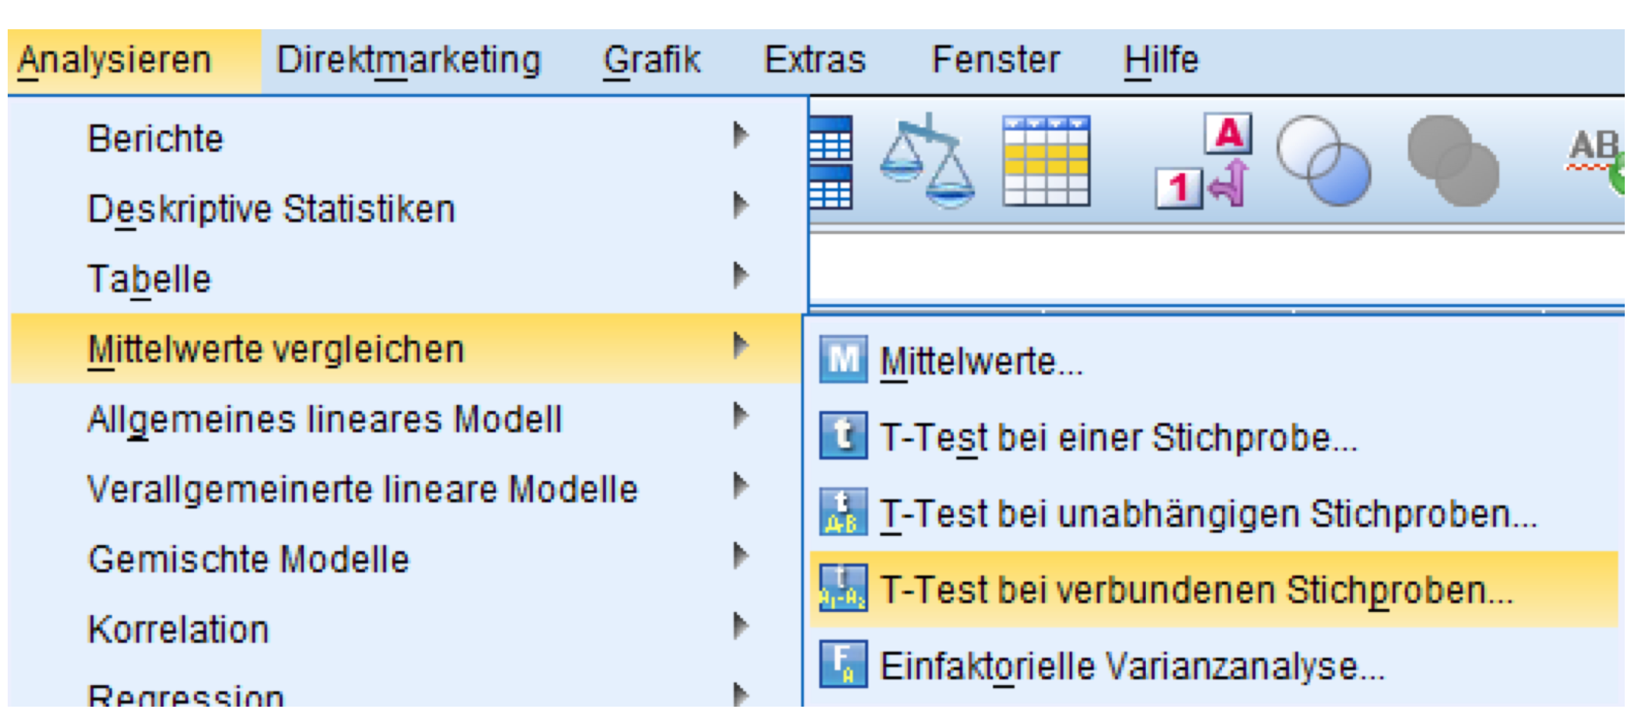
SPSS - SPICKER

Slide 27
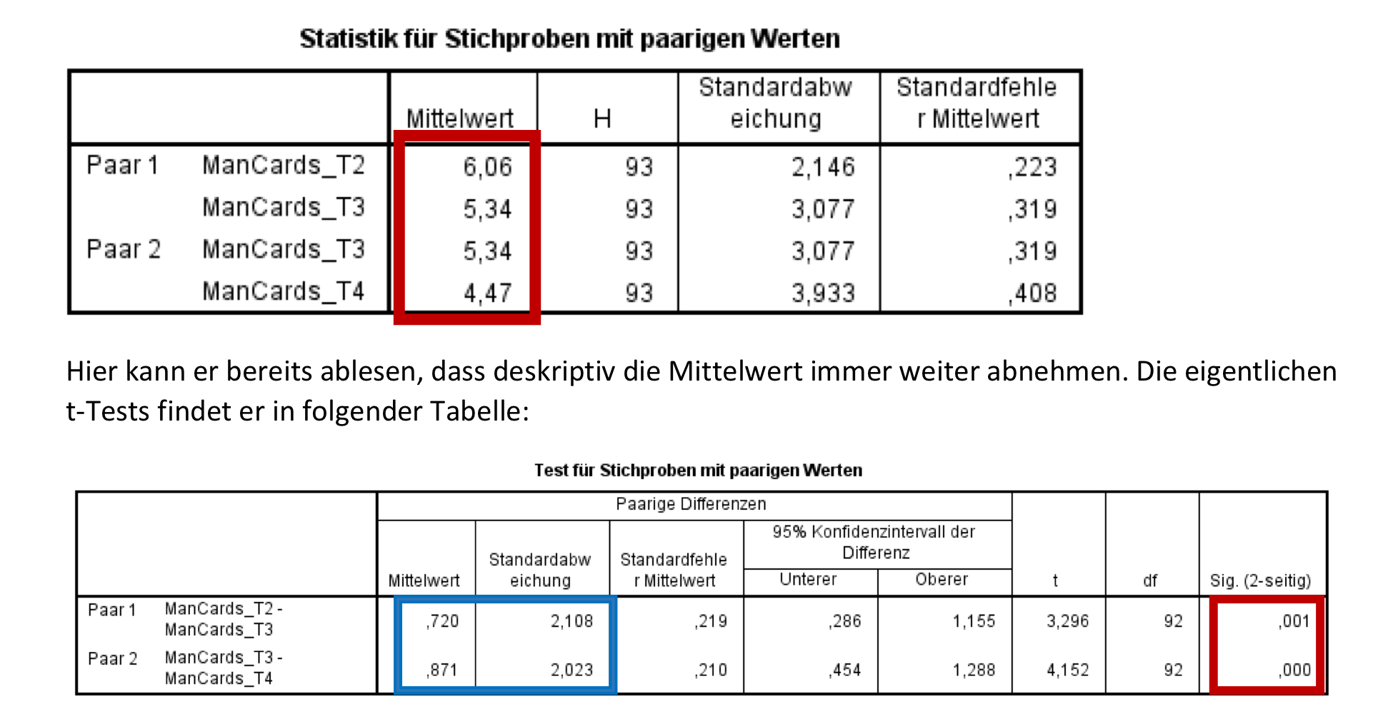
SPSS - Ausgabe

Slide 28
Datensatz_abhängig auf Methodenlehre herunterladen und zweites Blatt der Aufgaben öffnen

Slide 29
Fragen?

Slide 30
